Slide 1
集積回路設計ミーティング
2024年2月5日
B4 小島光

Slide 2
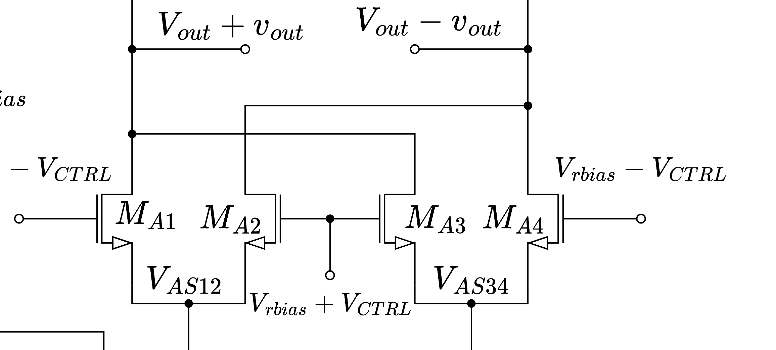
差動対二つのレイアウト
この部分のコモンセントロイドを意識したレイアウトを行った。
マッチングが特に重要なのは赤で囲まれたそれぞれと考えた。

Slide 3
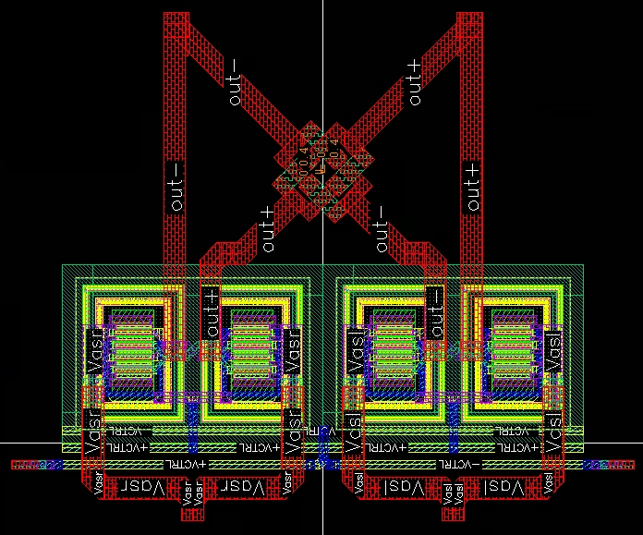
差動対二つのレイアウト

Slide 4
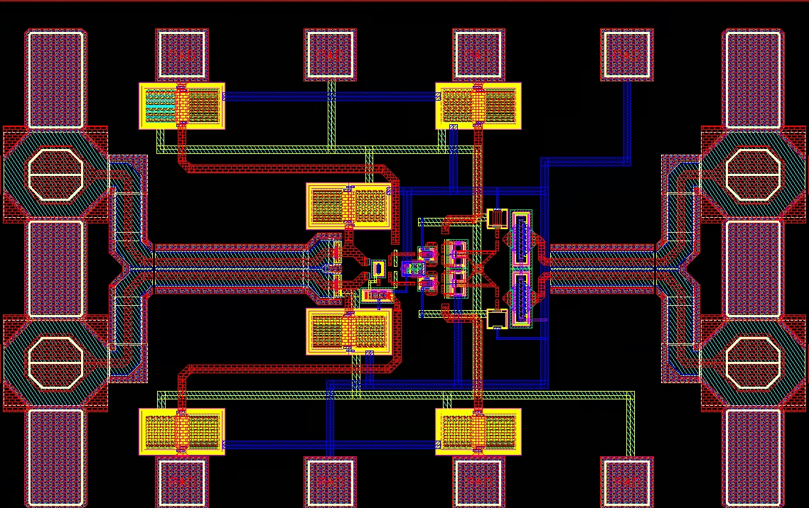
針測定用のレイアウト
LVS用のPINはすべてPAD上に配置し、LVSを通した。
GND・VDDの配線はLVSの確認用なので後程配線をし直すが、現在のレイアウトで電源以外のLVSエラーがないことを確かめられた。

Slide 5
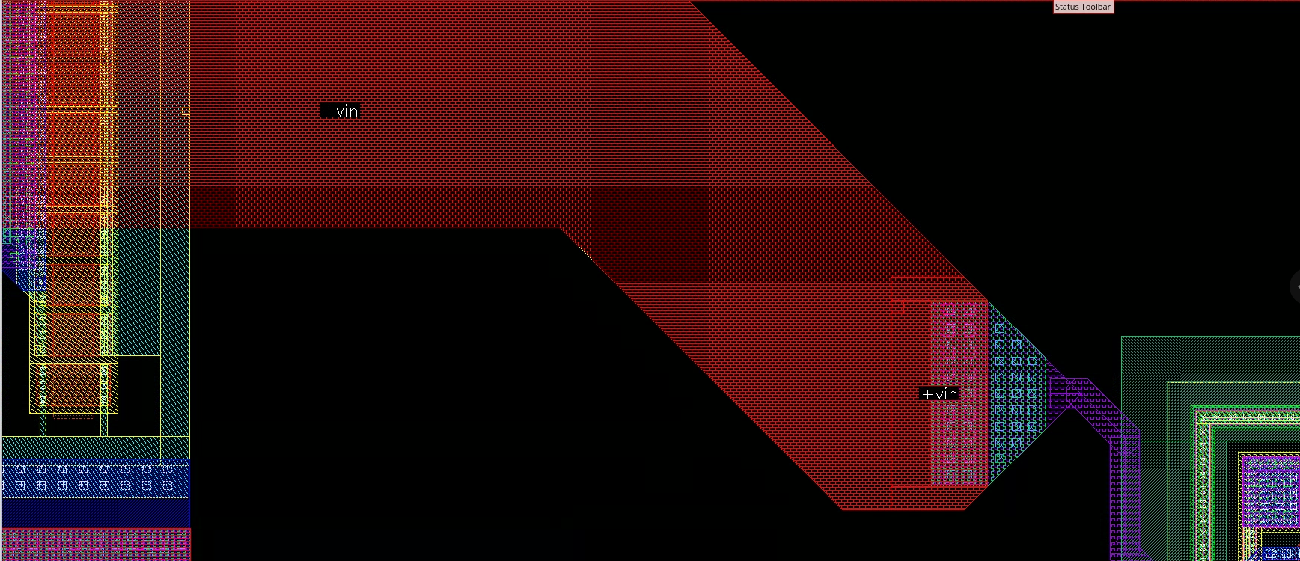
針測定用のレイアウト
レイアウトしたと中ではこの部分のみDRCエラーが発生。
内容は「5thアルミの感覚が0.6um未満です。(ワイドメタル部に適用)」というもの。
楳田研のGSGSGのPADもDRCエラーが発生。これはPADの下にメタルとビア、ウェルがないという内容。おそらくボンディングをしなければ関係はない。

Slide 6
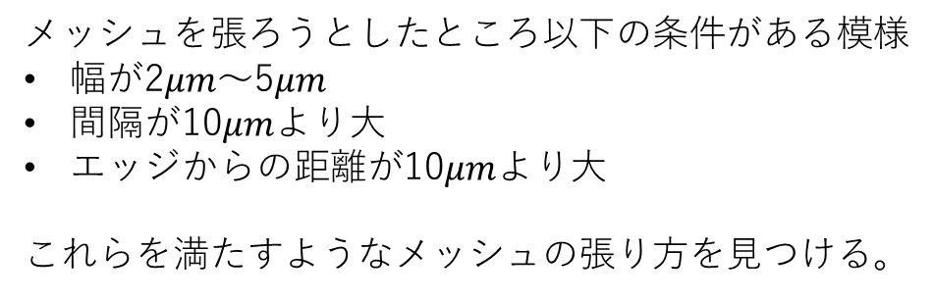
電源メッシュ
メッシュを張ろうとしたところ以下の条件がある模様
幅が2$μm$～5$μm$
間隔が10$μm$より大
エッジからの距離が10$μm$より大
これらを満たすようなメッシュの張り方を見つける。

